Slide 1

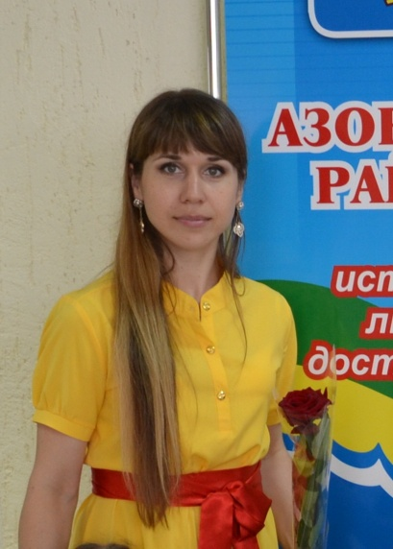
Муниципальное бюджетное дошкольное образовательное учреждение
детский сад №45 « Ручеек»
ПОРТФОЛИО
Воспитателя
Рожковой
Татьяны Александровны

Slide 2

Милая, сказочная пора детства… Что возникает перед мысленным взором, когда произносишь эти слова? Конечно же, детский сад! «Кораблик», «Белочка», «Малинка», «Ручеёк»… У каждого свой. Именно здесь появлялись первые друзья, первые разногласия и ссоры, первые «важные» поручения, которые мы старательно выполняли, чтобы заслужить одобрение, первые успехи и первые неудачи. Именно здесь мы впервые осознавали себя частью коллектива, а значит и частью общества. Поэтому труд воспитателя настолько важен.
Воспитатель – это тяжёлая ответственность. Каждый день перед десятками пар глаз ты должен быть образцом для подражания, это касается и внешности и поведения. Вспомните свою воспитательницу. Она вам казалась самой лучшей, самой красивой, самой умной. Почти как мама…

Slide 3
Воспитатель – профессия многогранная. Ты и советчик, наставник, и справедливый судья, мудрец, который должен ответить на все такие важные детские «почему» и артист. Но, прежде всего, воспитатель – это творец, творец «большой» души пока ещё «маленького» человека. И важно помнить, что творить ты должен не красками и кистью, ты творишь любовью. Любовью к детям! Именно любовь к детям делает труд педагога более привлекательным, помогает увидеть в каждом ребёнке личность, понять причины положительных и отрицательных поступков, побуждает кропотливо искать и находить подход к каждому маленькому человеку.
А ведь дети разные… Одни открытые и дерзкие, другие застенчивые и робкие, есть «молчуны» (нужно приложить максимум усилий, чтобы добиться от них несколько слов) и есть «болтушки», которые как неугомонные птички целый день щебечут. Дети разные, но всем им нужна любовь! И я люблю их такими, какие они есть.
Именно в этом я вижу главное назначение, если хотите, миссию педагога дошкольного образования – любить детей. Я глубоко уверена, всё, что вы будете делать с любовью обязательно даст свои плоды. Я наблюдаю за своими питомцами и стараюсь разглядеть те «изюминки», которые пока скрываются внутри каждого. Я стараюсь разглядеть эти «изюминки», и, самое главное, не оставить невостребованным один из талантов: способность к размышлению, к пению или танцам, к физическим упражнениям или общению с другими.

Slide 4
Я учу детей доброте, заботе о ближнем, уважению к другим людям. С раннего детства формирую такие черты характера, которые помогут ему стать достойным человеком и гражданином общества. Воспитываю любовь и уважение к родному дому, детскому саду, родной улице, городу, чувства гордости за достижения страны, любовь и уважение к армии, гордость за мужество воинов. Развиваю у детей интерес к доступным для его возраста явлениям общественной жизни. В моей педагогической деятельности можно выделить несколько важных направлений:
- воспитание любви к окружающему миру, природе;
- творческое развитие ребёнка через занятие музыкой, пением, танцами. Ведь еще Сухомлинский В.А. говорил, что «дети должны жить в мире красоты, игры, сказки, музыки, рисунка, фантазии…»;
- развитие речевой деятельности ребёнка, а значит его общительности, открытости миру.
Для меня моя профессия – это возможность постоянно находиться в мире детства, в ежедневной, а подчас и ежеминутной стране сказки, и фантазии. Глядя в пытливые детские глаза, понимаешь, что ты нужна им, что ты для них целая вселенная, поддерживаешь их своей любовью, отдаёшь тепло своего сердца.

Slide 5
На свете много замечательных профессий, нужных людям, и каждый выбирает профессию по своим способностям, по велению сердца. Но только профессию «педагог» нельзя выбрать. Это она выбирает тебя! Случайных людей в нашем деле нет или они надолго просто не задерживаются. Ведь это не работа в широком понимании этого слова, это состояние души, образ жизни. Ведь моя работа не заканчивается после того, как закрываются двери детского сада.
По словам Ушинского: «Только личность может воспитать личность!» Каким вырастет ребенок? Станет ли он добрым, отзывчивым человеком, творческой личностью? Это во многом зависит от меня, от каждодневного труда, такта и душевной щедрости. Отдавать себя детям – значит продолжать в них самого себя, свое сознание, свою культуру.

Slide 6
Быть воспитателем не просто,
Ведь деток много, он – один
Их обучать по мере роста,
Чтоб каждый стал вдруг вундеркинд.
Кого погладить по головке,
Ну а кого и наказать.
И знать различные уловки,
Чтоб завлекать уметь ребят.
Быть воспитателем – прекрасно!
Быть мамой – тысячам детей.
И ежедневно, ежечасно
Ставать счастливей и мудрей!

Slide 7
Информационная карта
Рожкова Татьяна Александровна
Дата рождения: 20. 02. 1986 г.
Образование: высшее
Оренбургский Государственный Университет филиал ОГТИ физико- математический факультет, специальность учитель информатики- математики
Место работы: МБДОУ детский сад № 45 « Ручеек»
Занимаемая должность: воспитатель
Стаж работы:
а) общий 7 лет;
б) в данном учреждении 1 год;
в) в занимаемой должности 1 год.
Личный сайт: в разработке

Slide 8
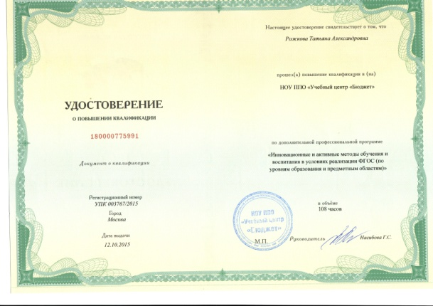
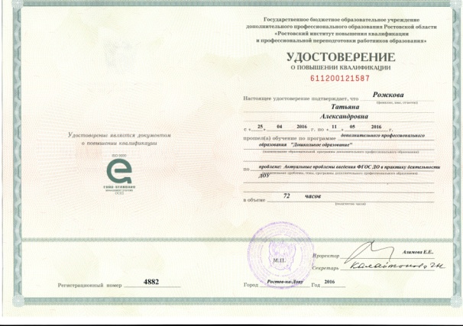
Данные о повышение квалификации
Дата и место прохождения курсов | Тема курсов | № документа | Копия
Декабрь 2015. Г. Москва Апрель 2016. Г. Ростов- на- Дону | «Инновационные и активные методы обучения и воспитания в условиях реализации ФГОС ( по уровням и областям)» «Актуальные проблемы введения ФГОС ДО в практику деятельности» | Удостоверение 180000775991 Удостоверение 611200121587

Slide 9
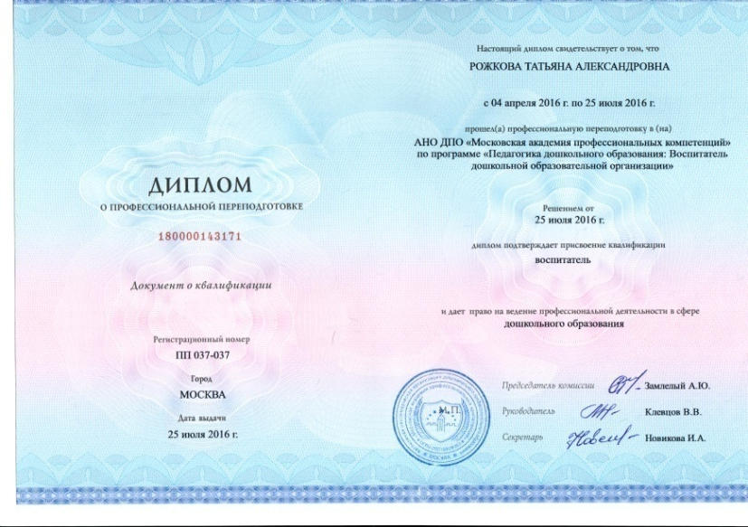
Сведения переподготовке
Место прохождения профессиональной переподготовки | № документа | Копия
Г. Москва | 180000143171

Slide 10

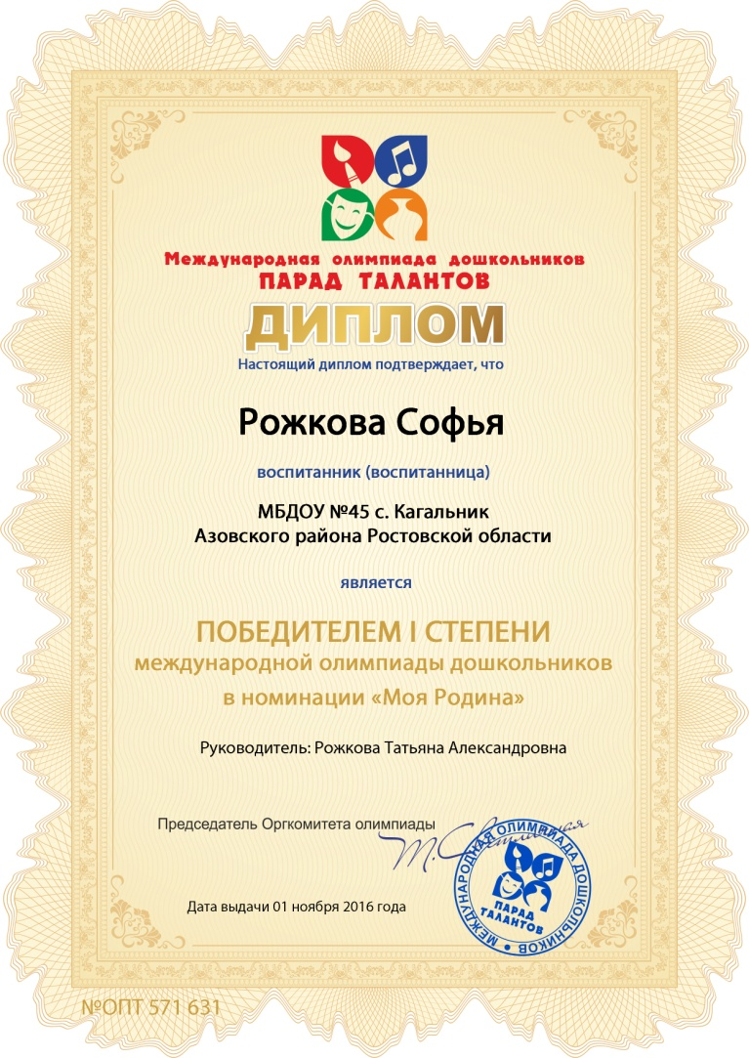
Поощрения и награды

Slide 11
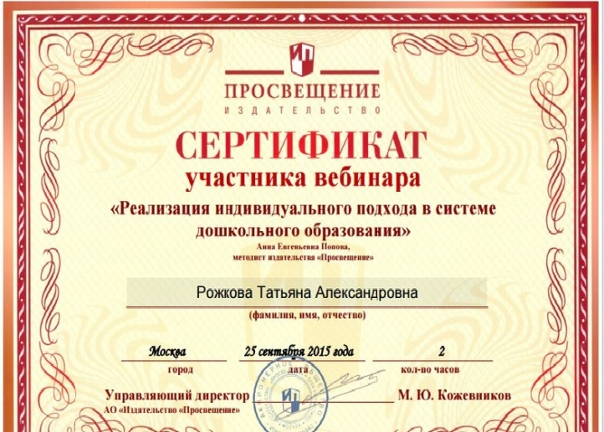
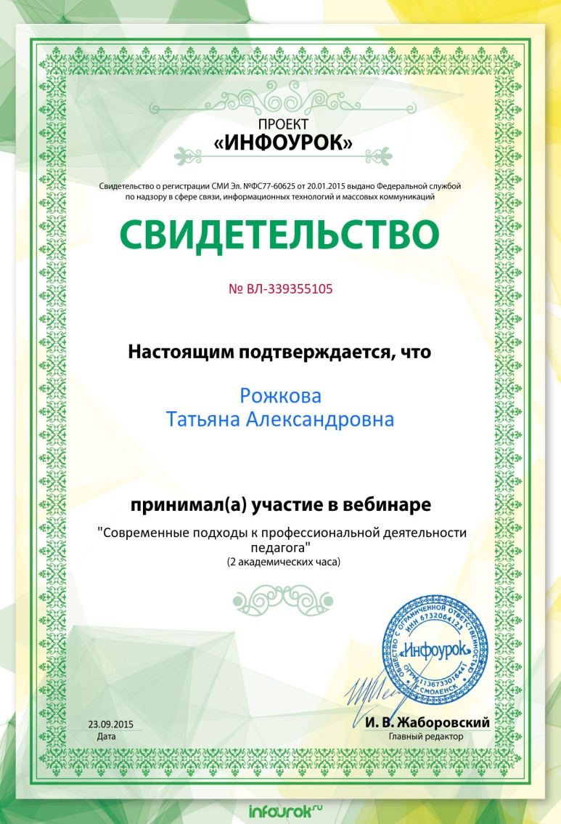
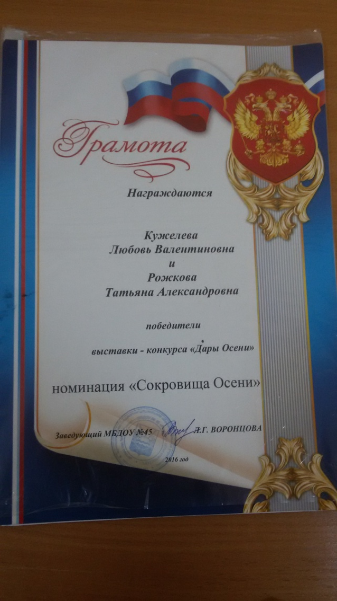

Slide 12



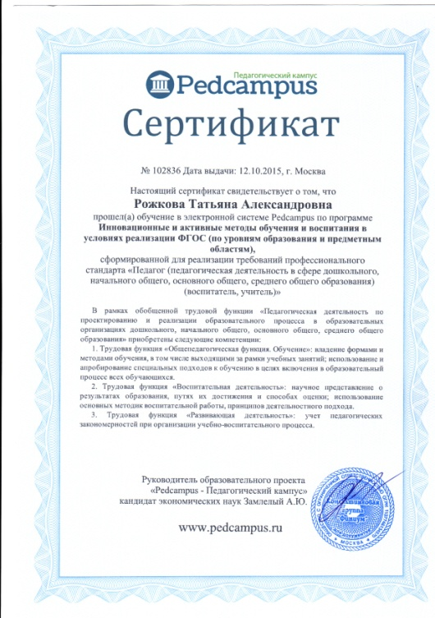
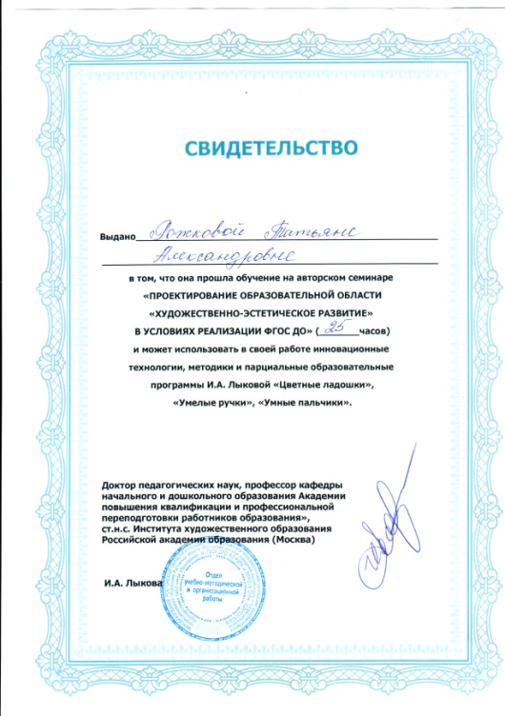
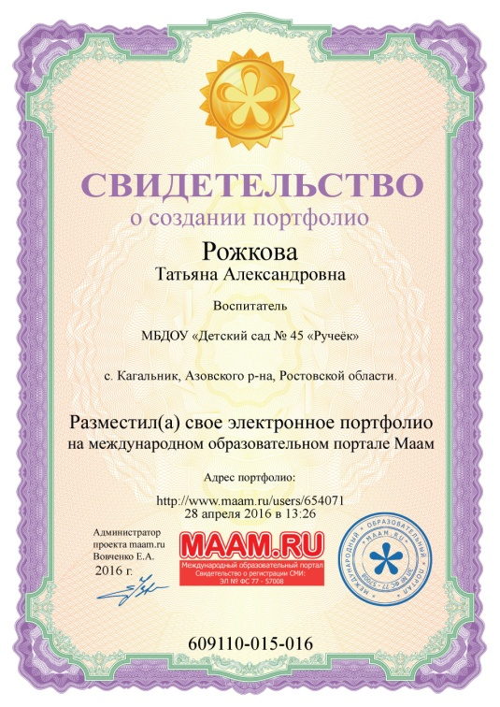
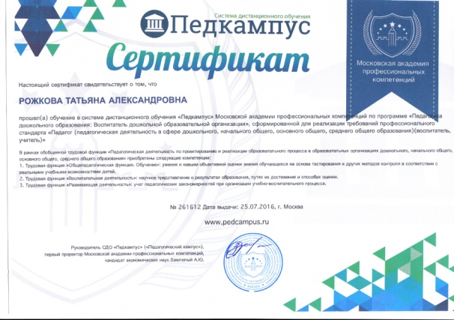

Slide 13
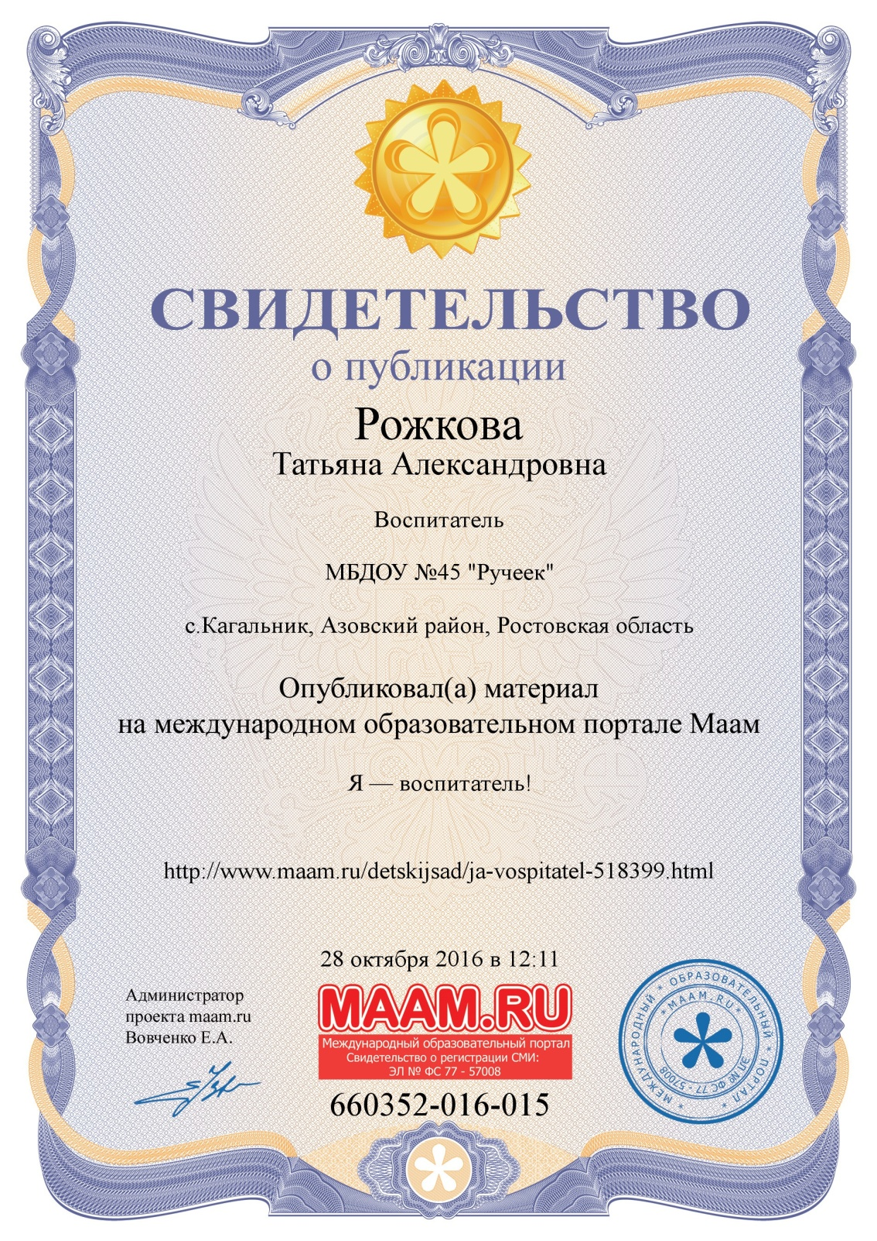

Slide 14
Карта участия в семинарах
№ п/п | Дата | Тема | Место проведения | Форма проведения
1 | 22.03.2016 | Развитие профессиональной компетенции педагогов в условиях введения ФГОС ДО» | МБДОУ № 16 С. Круглое | семинар
2 | 29.09.2016 | Познавательное развитие детей дошкольного возраста в условиях реализации ФГОС ДО» | МБДОУ № 35 с. Новотроицкое | семинар
3
4
5
6

Slide 15
Карта участия в методической работе ДОУ
№ п/п | Мероприятия | 2016-2017 уч. год
1 | Мастер- класс | « Жостовский поднос» (ноябрь)
2 | Открытый показ | Занятие по развитию речи «У меня зазвонил телефон» (октябрь)

Slide 16
Сведения о самообразовании
Годы | Тема для изучения | Форма отчета
2016-2017 | Познавательно-исследовательская деятельность детей | Выступление в творческой группе ( мастер-класс)
2016-2017 | Духовно- нравственное воспитание детей на основе русских традиций. | Презентация.

Slide 17
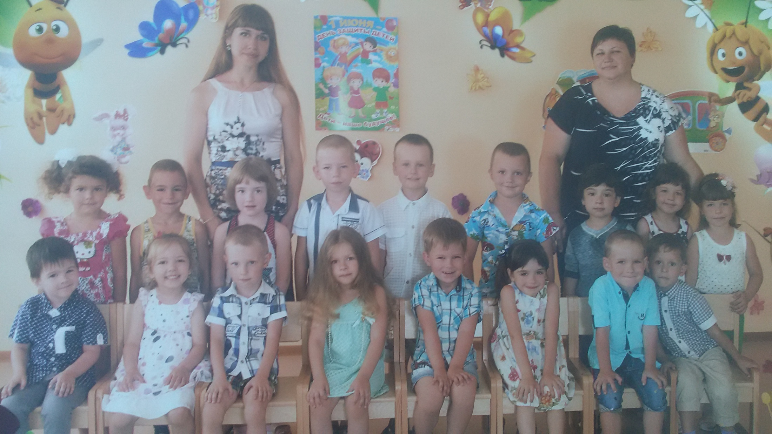
Жизнь нашей группы

Slide 18
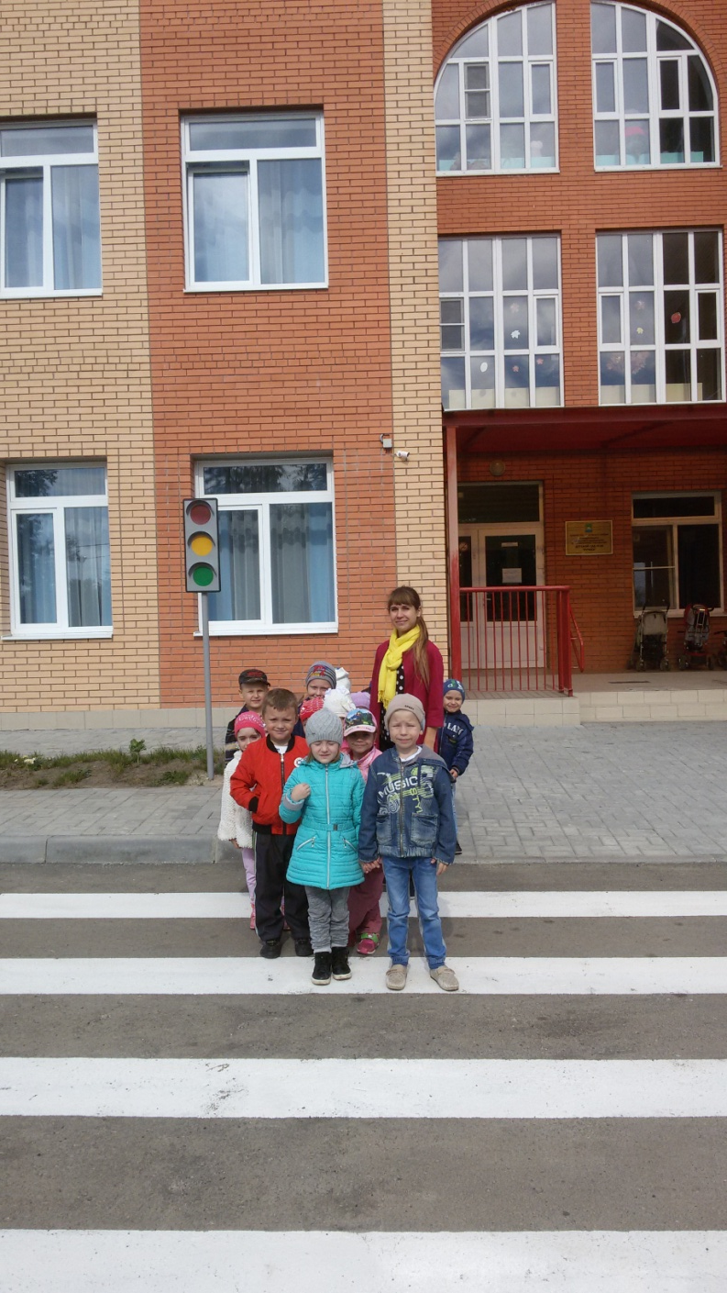
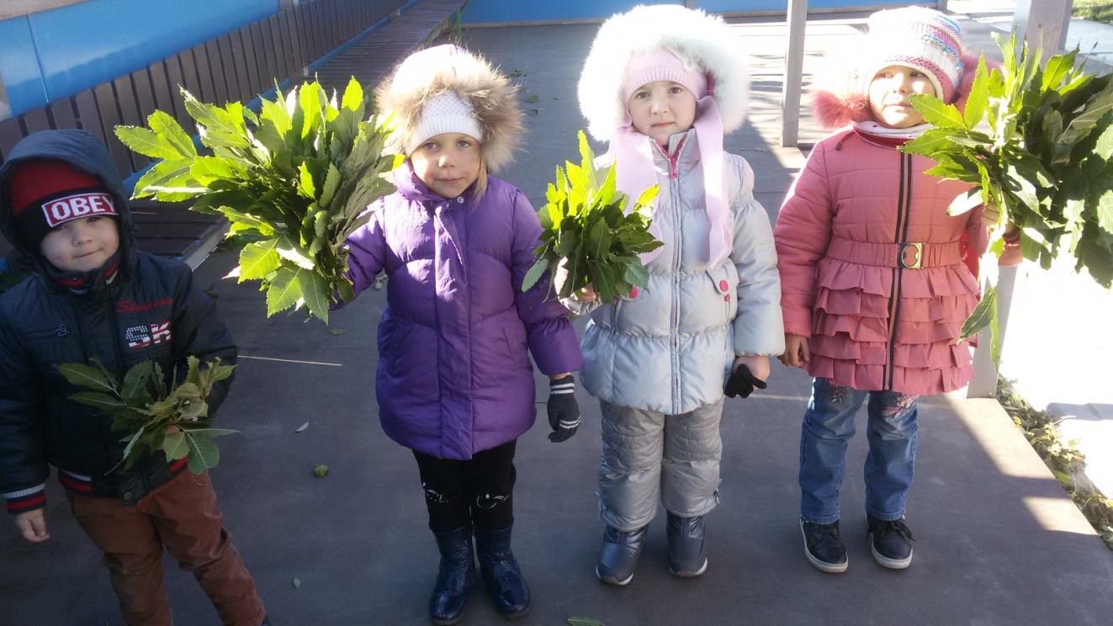
Мы на прогулке.

Slide 19
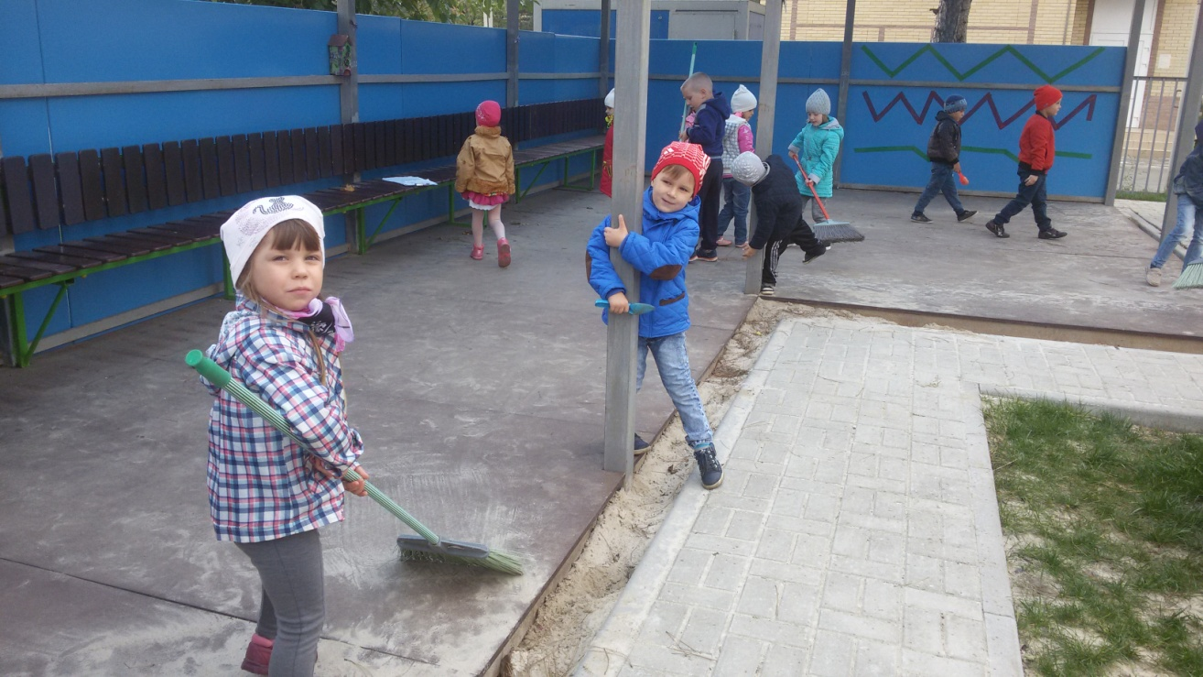
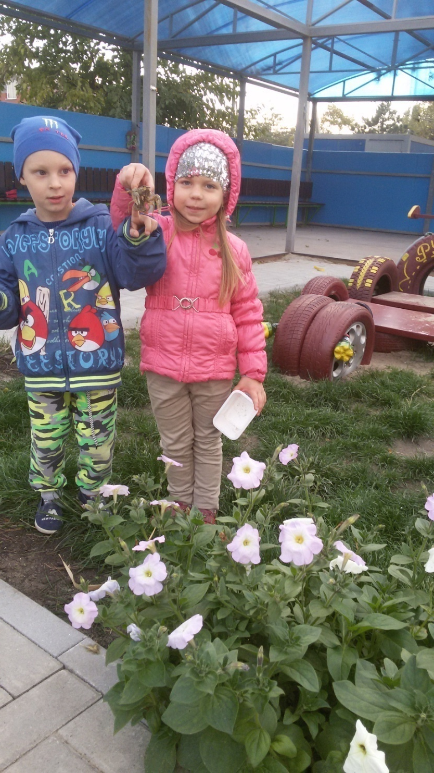
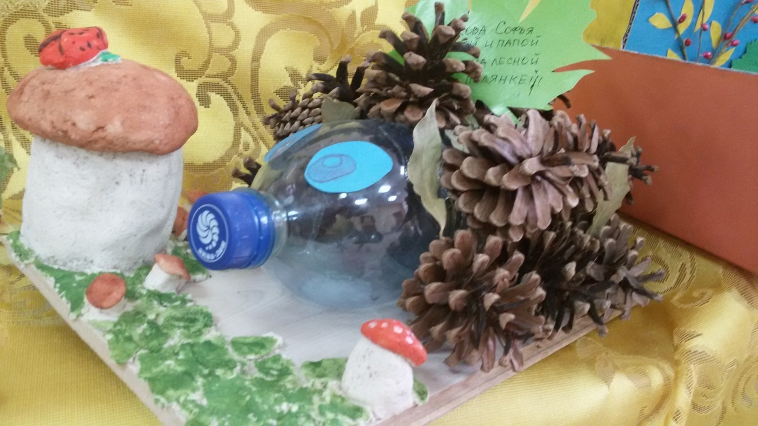

Slide 20
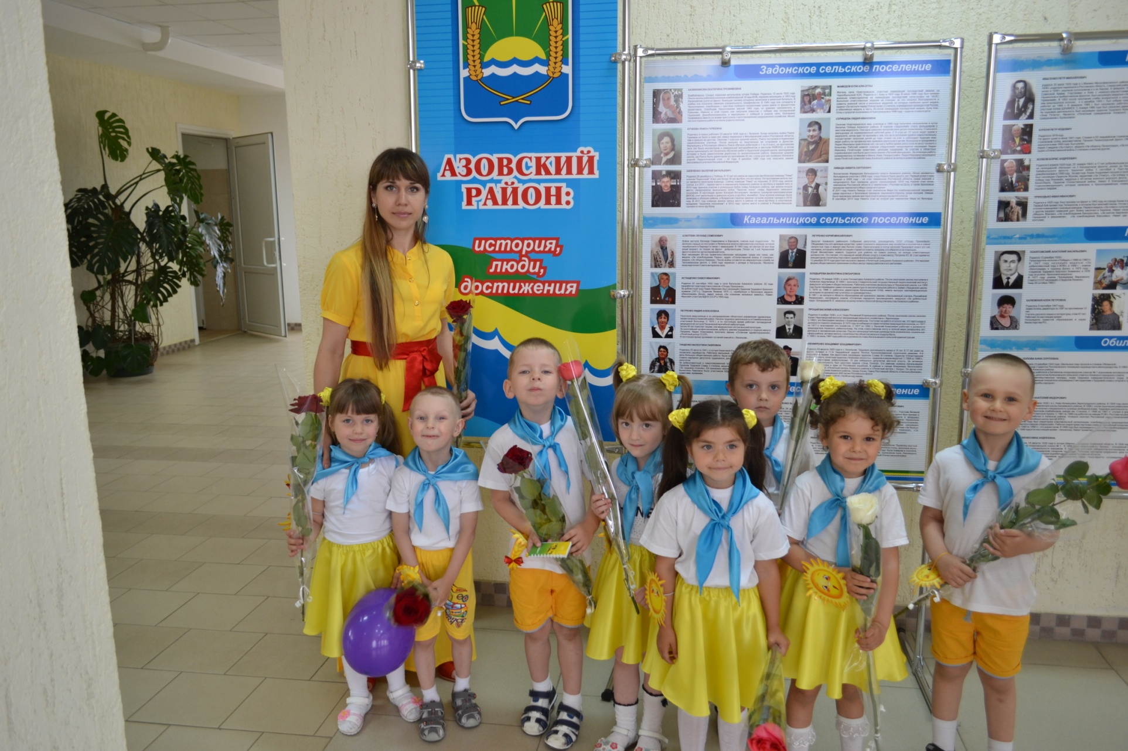
Это мы на празднике посвященному Дню защиты детей!

Slide 21
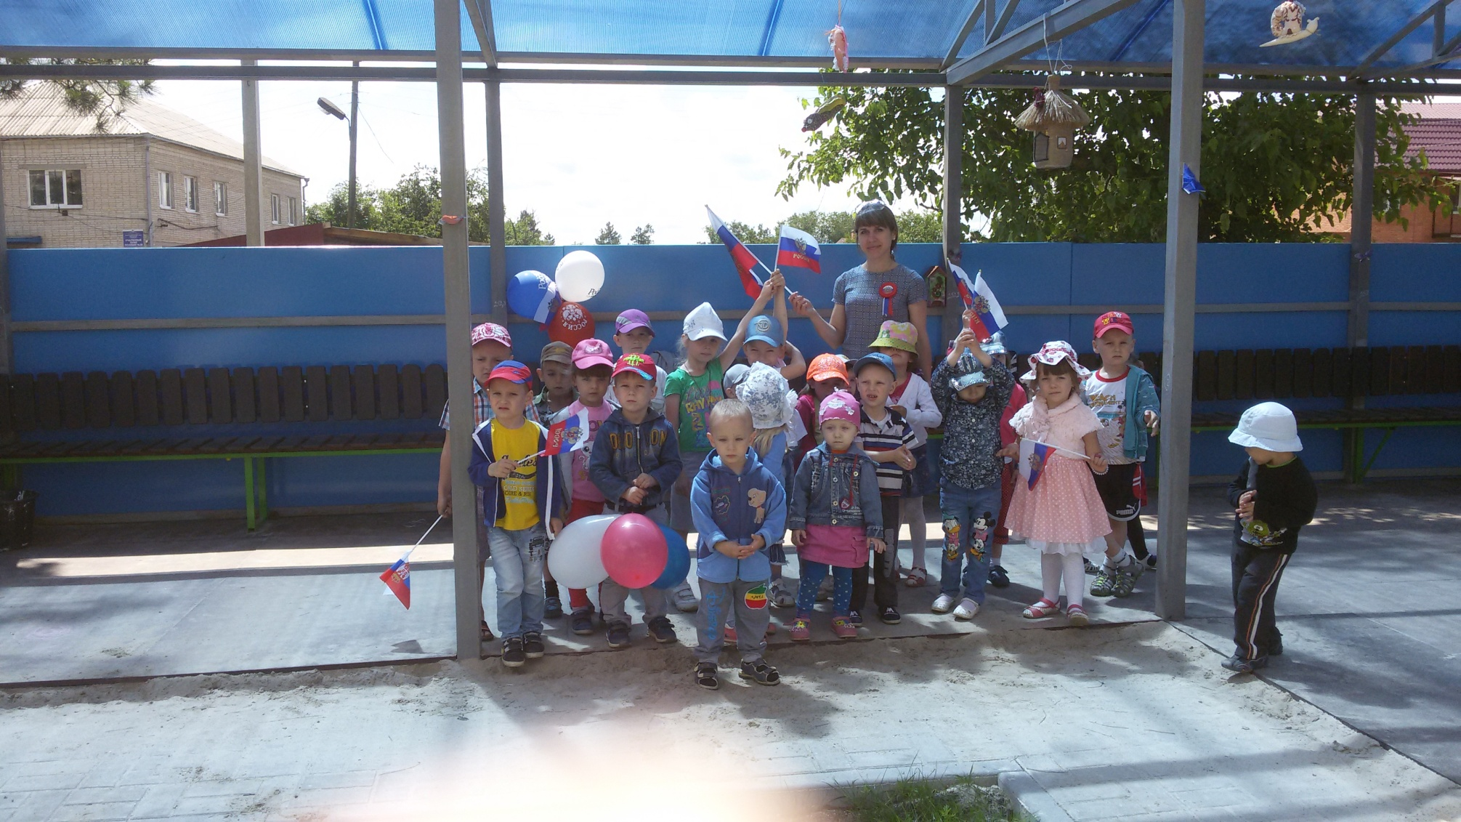
12 июня! День России.

Slide 22
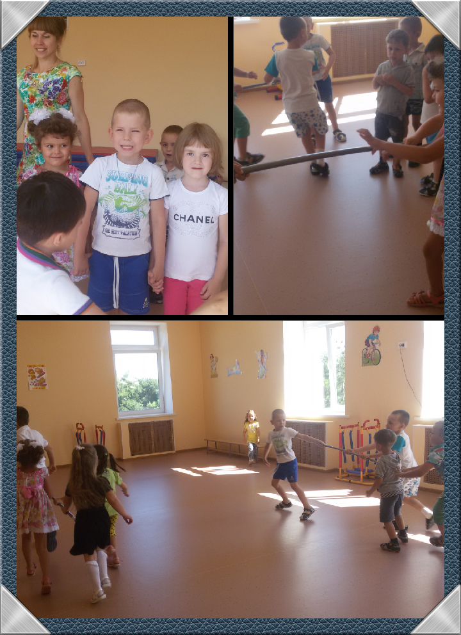
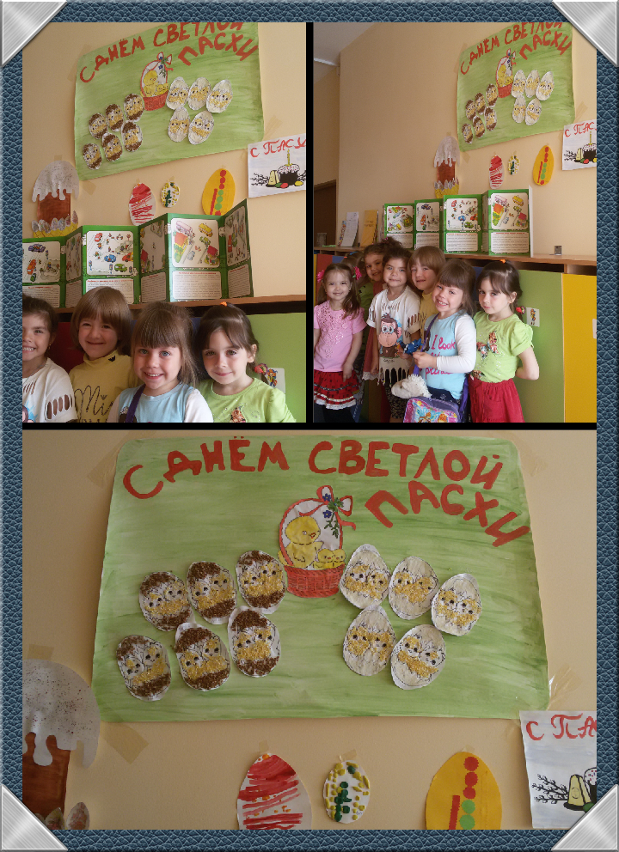

Slide 23
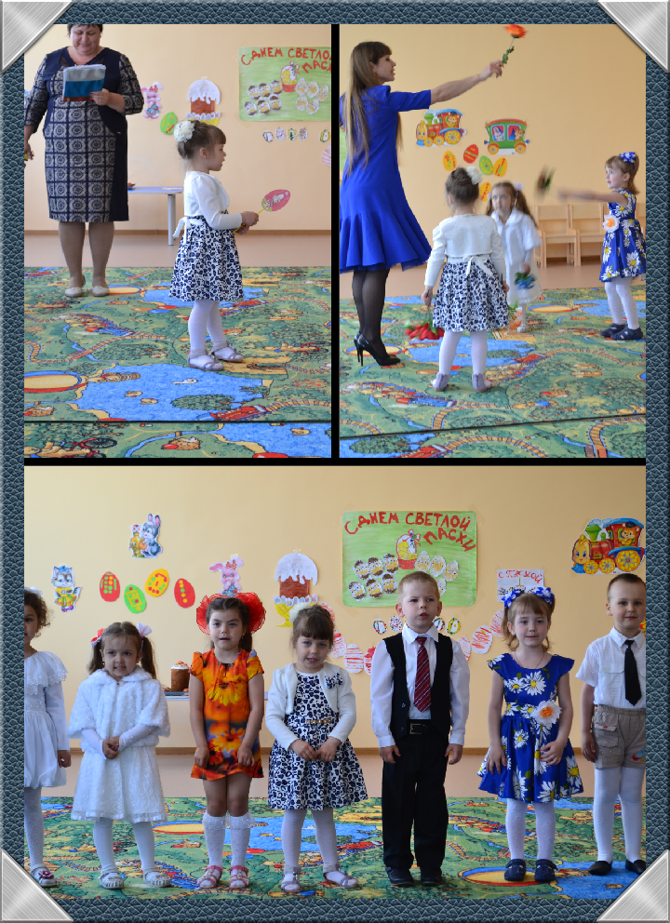
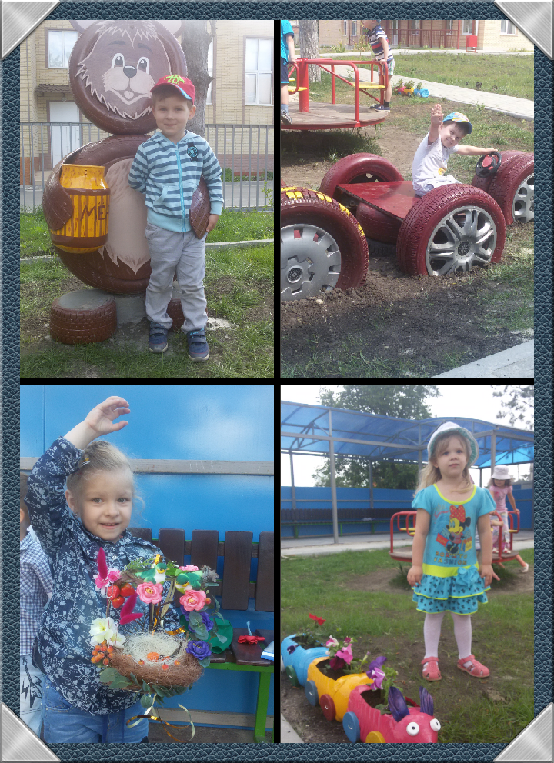

Slide 24
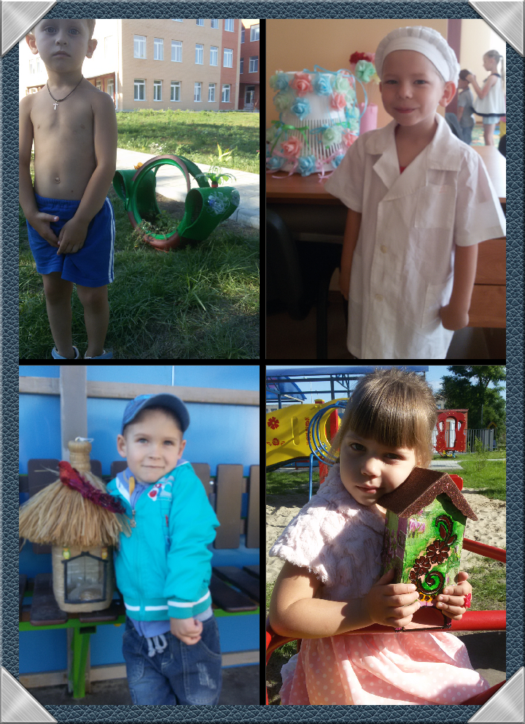
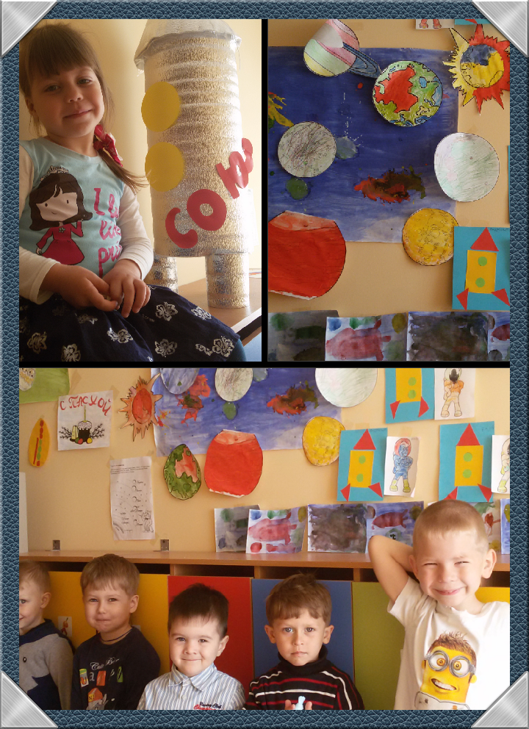

Slide 25
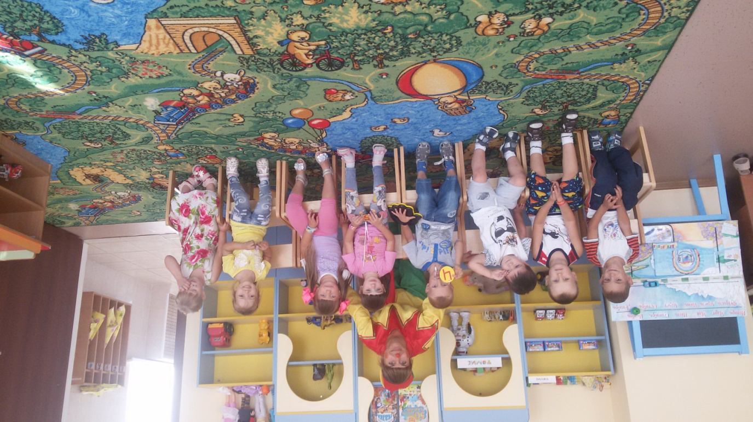
Так проходят наши дни рождения!

Slide 26
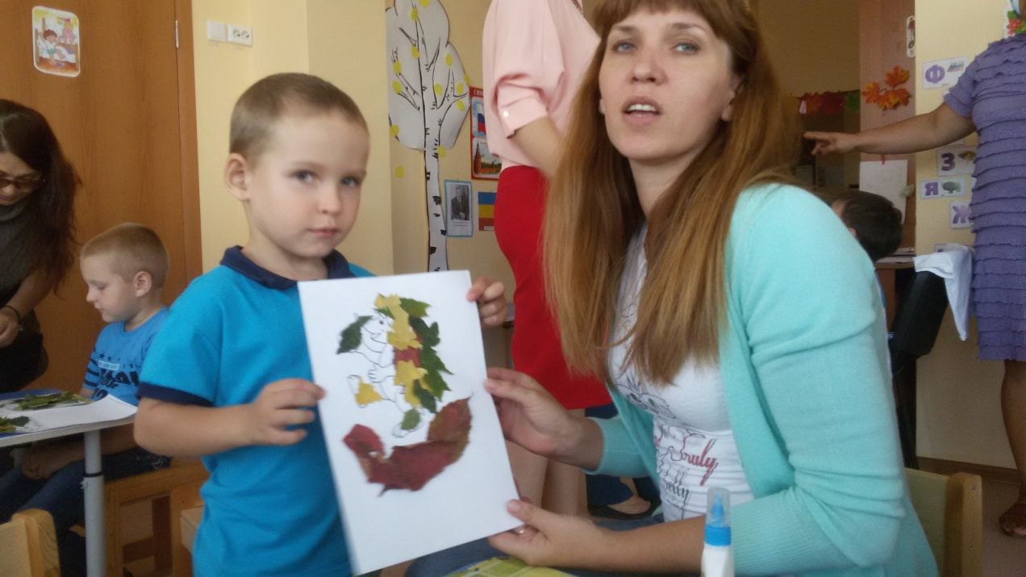
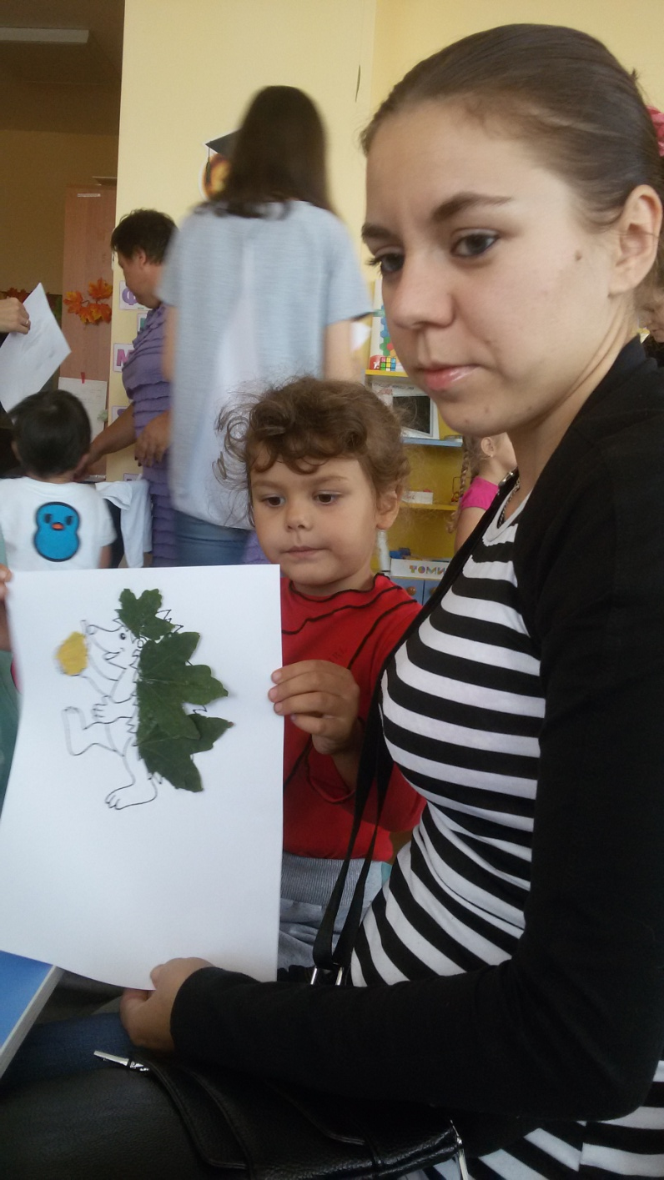
Работа с родителями

Slide 27
Карта участия воспитанников в конкурсах
№ п/п | Уровень | Название конкурса | Год | Результат
1 | Международный | Конкурс детских рисунков «Летнее вдохновение» | 2016 | Участие
2 | Международный | Конкурс детских рисунков «Осенние фантазии» | 2016 | Участие
3 | Международный | Конкурс- акция детских поделок «Кормушка для пижучки» | 2016 | Участие
4 | ДОУ | Конкурс детского творчества по безопасности дорожного движения «Дорога глазами детей» | 2016 | Участие
5 | ДОУ | Конкурс – выставка детского творчества « Дары Осени» | 2016 | Победитель в номинации « Сокровища Осени»
6 | Международная олимпиада дошкольников | « Моя Родина» | 2016 | Победитель I степени
7 | Международный | ПДД | 2016 | Участие

Slide 28
Участие в инновационной деятельности
Применение ИКТ в образовательном процессе.
Создание личного сайта в социальной сети работников образования ( в разработке)
Зарегистрирована личная веб-страница на сайте Maaam.ru (Международный русскоязычный социальный образовательный интернет-проект)
творческих педагогических конкурсах, семинарах.
Разработка и реализация педагогических проектов.
Участие в творческой группе.
Самообразование.
Нетрадиционные формы работы с родителями.

Slide 29
Использование ИКТ в образовательном процессе
Оформление материалов по различным направлениям деятельности, с использованием программ Microsoft Office,Word, Excel, в том числе при разработки планов и конспектов НОД, различного вида мероприятий, консультаций для родителей.
Создание презентаций в программе Power Point для повышения эффективности образовательной деятельности с детьми и педагогической компетенции у родителей в процессе проведения родительских собраний, праздничных мероприятий.
Оформление стендов, буклетов и визитной карточки группы.
Принимаю участие в Интернет - сообществах

Slide 30
Формы работы с родителями
Презентации
Круглые столы
Показ открытых занятий
Наглядная информация
Родительские собрания
Совместные праздники и досуги
Беседы
Консультации
Дни открытых дверей

Slide 31
Список используемых Интернет- ресурсов
№ | Название сайта | Адрес
1 | Сайт «Детский сад» | www.detskiysad.ru
2 | Портал Солнышко | http://www.solnet.ee/contests/index.php
3 | «Все для детского сада» | www.ivalex.vistcom.ru
4 | Твой ребенок | http://www.tvoyrebenok.ru/index.shtml
5 | Воспитание детей дошкольного возраста | http://doshvozrast.ru/rabrod/rabrod.htm
6 | «Всё для воспитателей и родителей» | www.doshkolniki.com.ru
7 | Мультимедиа для дошколят | http://lutiksol.narod2.ru/
8 | Конспекты занятий в детском саду | http://konspekt.vscolu.ru/
9 | Сайт для воспитателей детских садов | www.dohcolonoc.ru
10 | Социальная образовательная сеть | www.maaam.ru
11 | Педагогический интернет – портал «О детстве» | www.o-detstve.ru

